Slide 1





NIHONGO NO MICHI
ALIFBO: KATAKANA
ア イ ウ エ オ
A I U E O

Slide 2
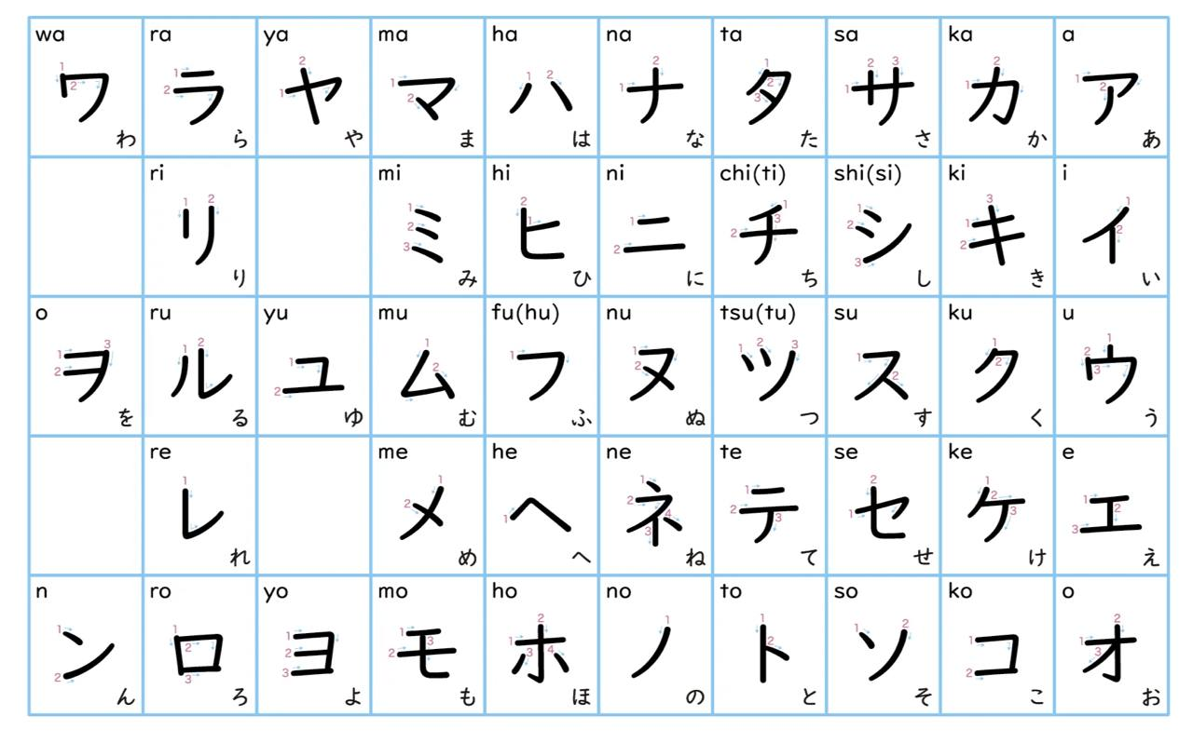
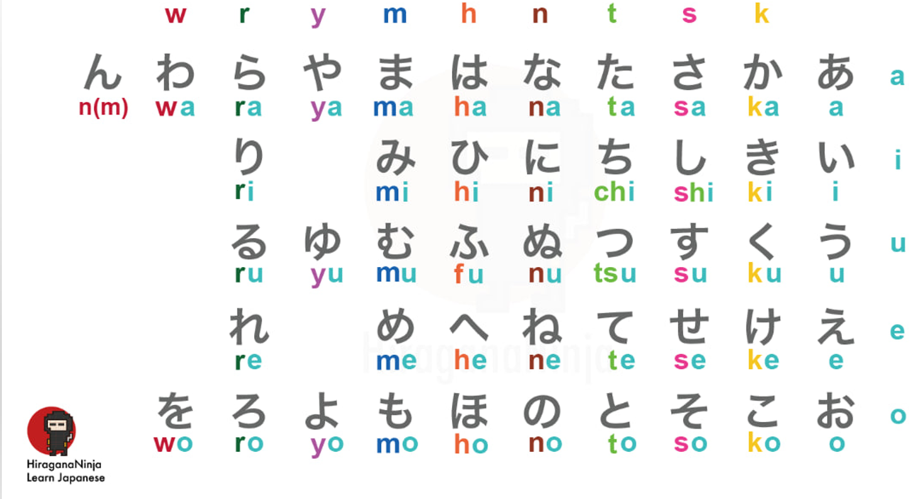
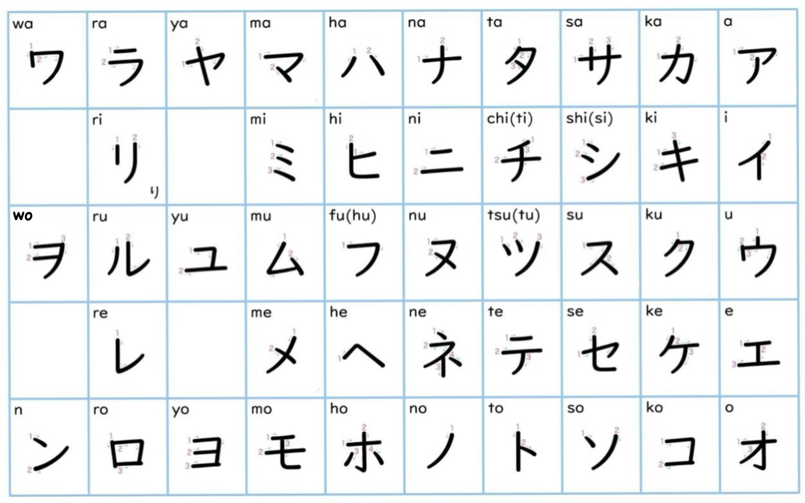


HIRAGANA VA KATAKANA

Slide 3
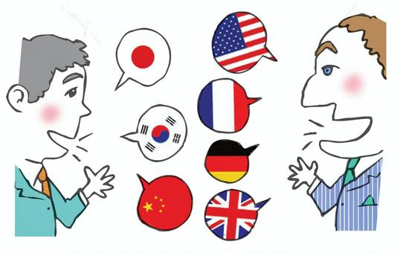
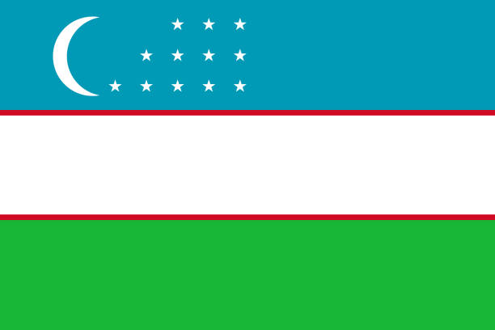
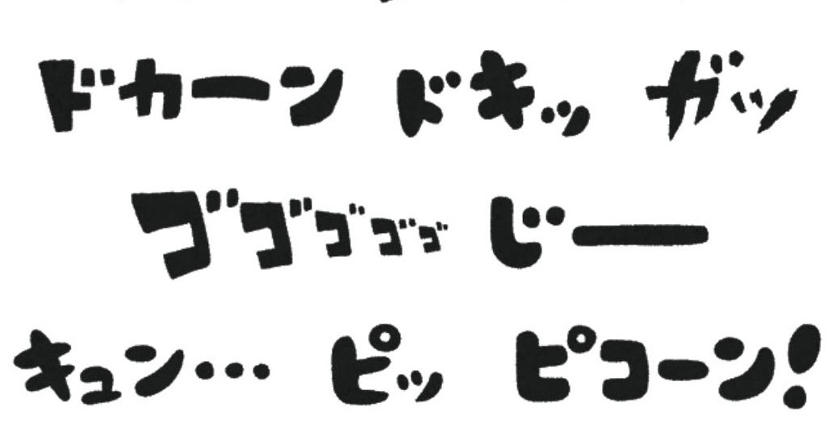
KATAKANANING ISHLATILISHI
CHET TILIDAN KIRGAN SO’ZLAR
XORIJIY NOMLAR VA DAVLAT NOMLARI
UNDOV SO’ZLAR

Slide 4


KATAKANA

Slide 5

KATAKANA YOZILISH TARTIBI
A

Slide 6
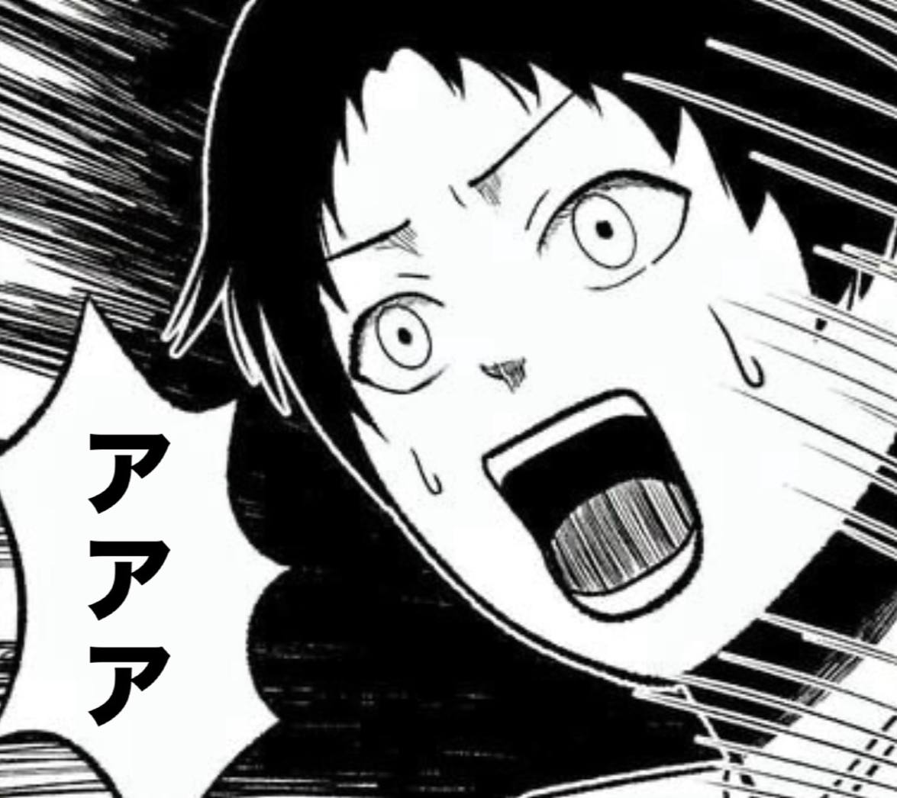

SO’ZLAR
A A A

Slide 7


KATAKANA YOZILISH TARTIBI
I

Slide 8


SO’ZLAR
A I

Slide 9


KATAKANA YOZILISH TARTIBI
U

Slide 10
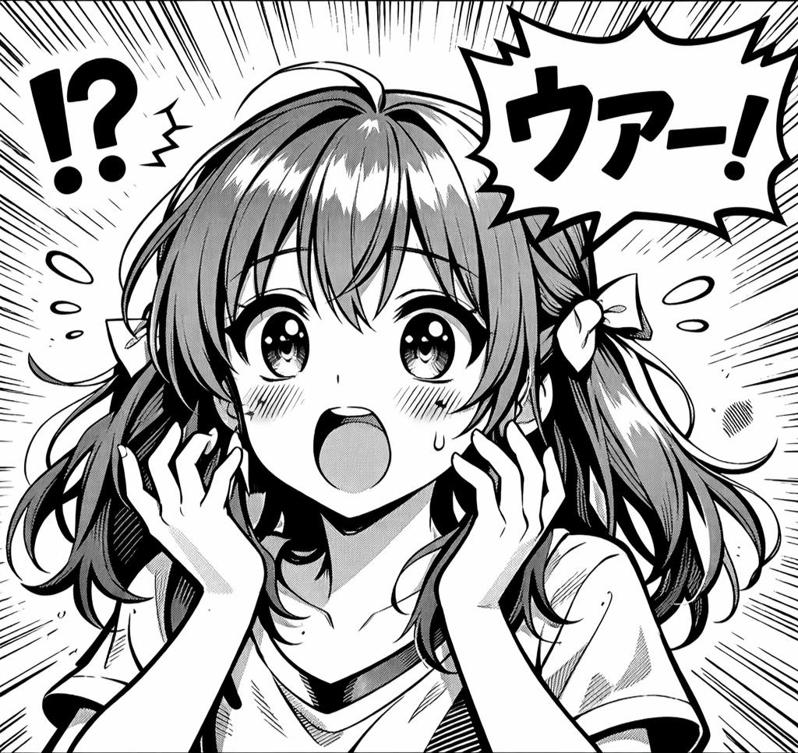
SO’ZLAR
U A A A

Slide 11

KATAKANA YOZILISH TARTIBI
E

Slide 12


SO’ZLAR
E A
AIR

Slide 13
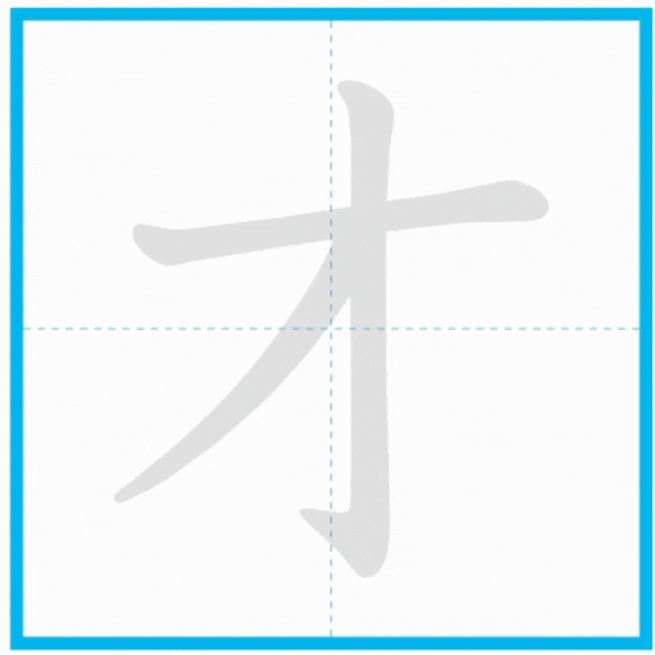
KATAKANA YOZILISH TARTIBI
O

Slide 14
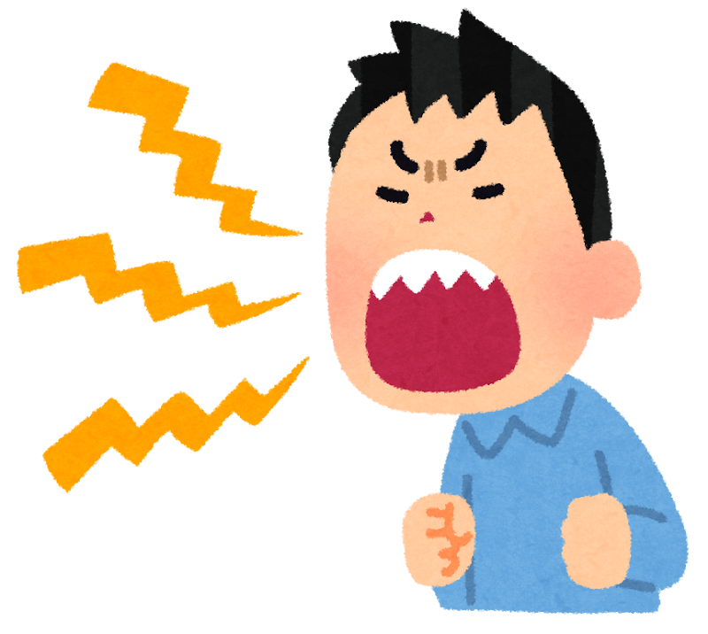
SO’ZLAR
O O I

Slide 15
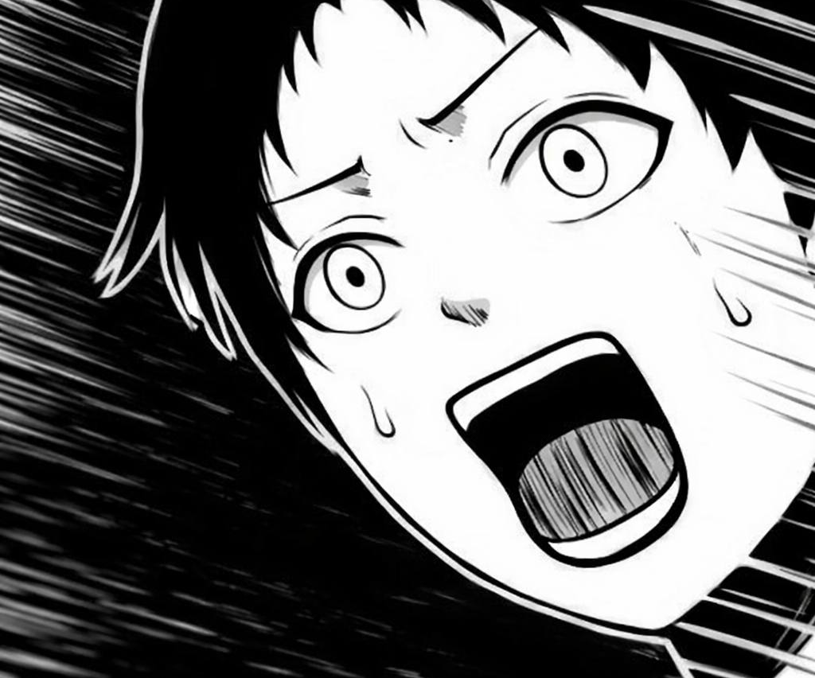
MASHQ
ア
イ
エ
ア
ア
ア
ウ
オ

Slide 16
MASHQ
ア
イ
エ
ア
ウ
オ
ア
ア

Slide 17
MASHQ
イ
U
ア
I
ウ
A
エ
O
オ
E

Slide 18
UMUMLASHTIRAMIZ
KATAKANANING ISHLATILISHI
ALIFBO: KATAKANA
ア イ ウ エ オ
A I U E O
5 TA HARF
SO’ZLAR

Slide 19
NIHONGO NO MICHI
日本語の道

